Slide 1

网络&小程序报名操作流程

Slide 2
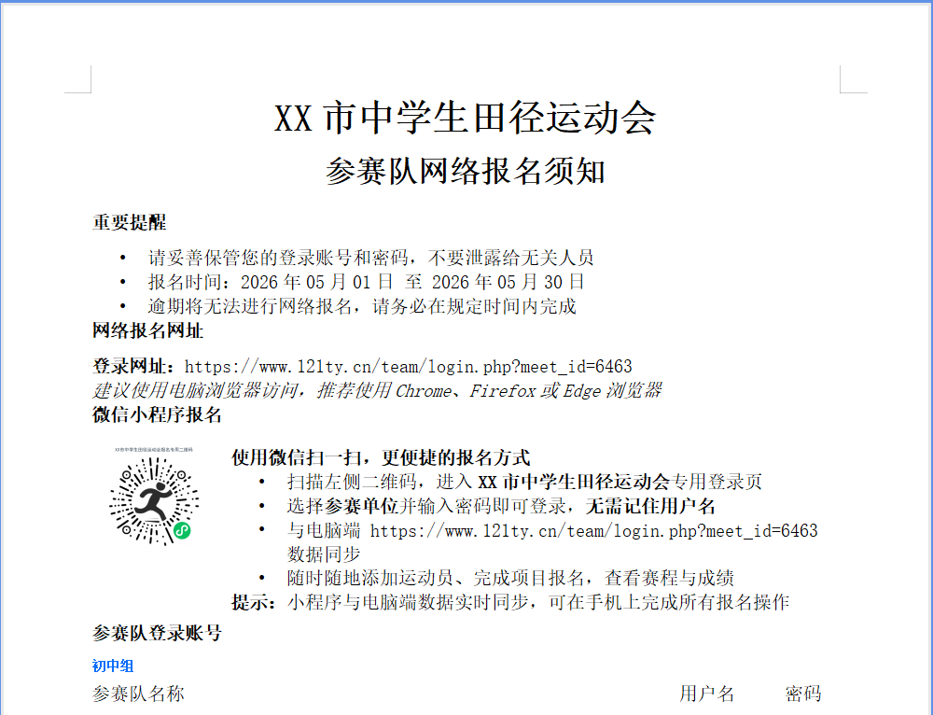

参赛队如何进入
运动会管理员下发《参赛队报名须知》
内含：
1.电脑端网络报名网址；
2.小程序端二维码；
3.参赛队帐号、密码；
4.简单操作流程。
扫码测试：
选择第一中学
密码：1234567
专属报名网址
专属小程序码

Slide 3
参赛队可以通过两个方式报名
网页端
小程序端
两个种试式都可以实现添加运动员、网络报名、填写领队、教练信息、查看本队赛程、查看报名结果、查看积分排名等。
小程序端特有功能：可以分享小程序给家长或学生，可以实时查看比赛结果。
网页端特有功能：可以上传照片、身份证、保险、承诺书等材料。

Slide 4
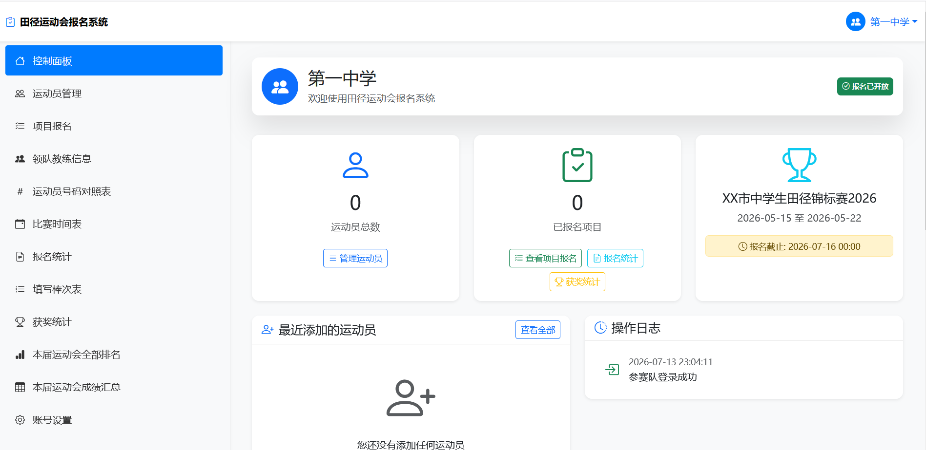
网页端管理台
菜单
参赛队管理台

Slide 5
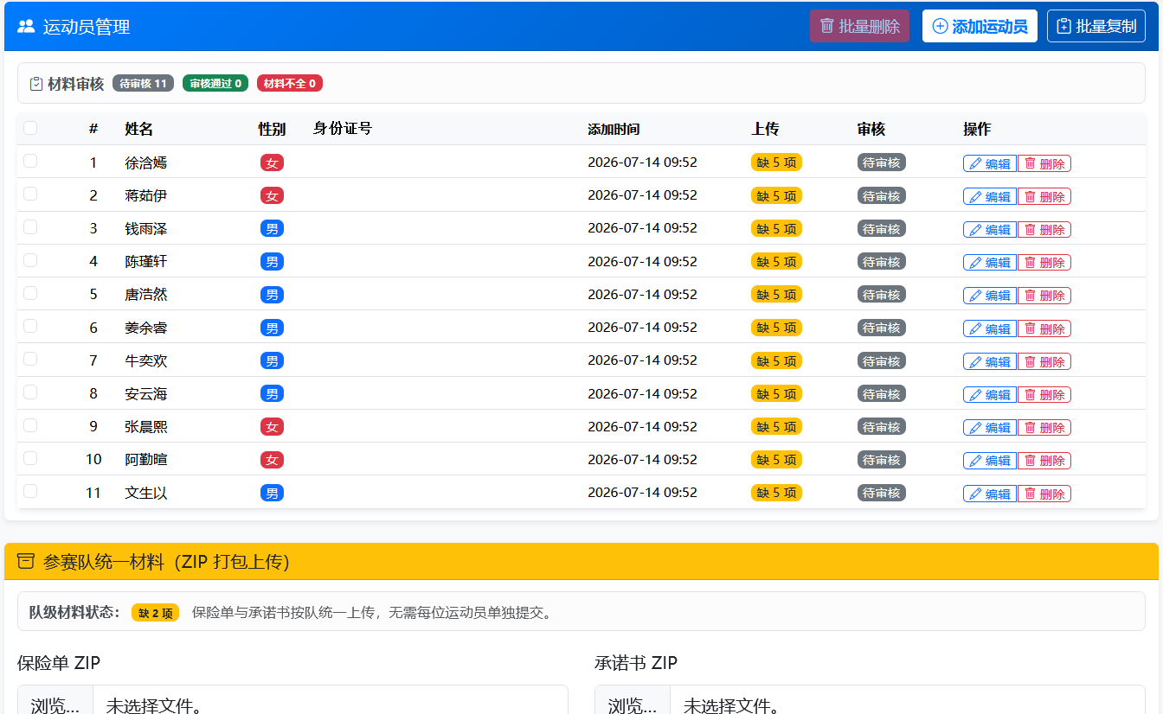
第一步：添加运动员
第一步：
1.添加运动员；
2.填写运动员信息；
3.如组织方对身份证、个人照片、承诺书、保险等有要求，可以一并上传；
4.运动员基本信息可以一个一个添加，也可以批量复制。
5.对于有材料要求的比赛，可以在此上传保险单、承诺书、身份证、照片等材料。
单独添加运动员
批量复制运动员
运动员材料上传

Slide 6
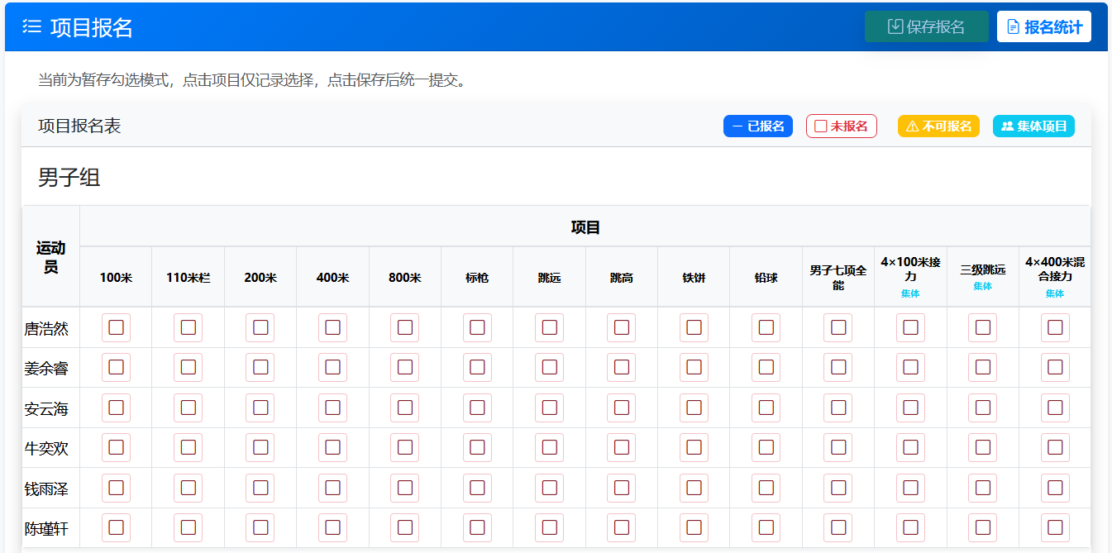
第二步：项目报名
第二步：
勾选比赛项目。
提示：集体项目不受限；
当个人项目超限报规则时，会弹窗提示，并无法保存。
用鼠标勾选要报的项目

Slide 7
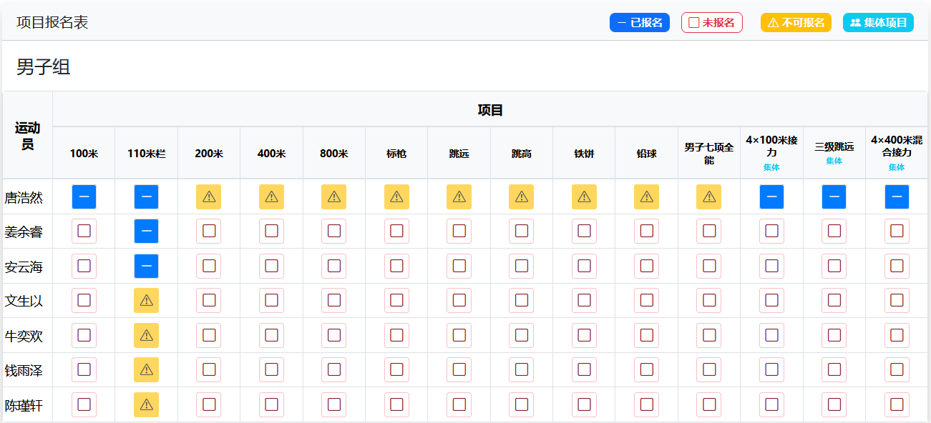
第三步：勾选报名
提示：
当某名运动员或某个项目报满时，会显示黄色，该运动员或该项目将无法再勾选。
报满了这里显示黄色，无法再勾选

Slide 8
网页端各菜单主要功能
菜单名称 | 功能 | 备注
控制面板 | 查看参赛队整体概况 | 同单位不同分组时可以切换分组
运动员管理 | 添加、修改运动员信息，上传材料
项目报名 | 给添加的运动员报名项目
领队教练信息 | 填写领队教练信息 | 领队、教练有多人时，可用“、”分隔
运动员号码对照表 | 可查看本参赛队运动员号码薄
比赛时间表 | 可查看本参赛队运动员具体比赛时间
报名统计 | 可查看本参赛队报名统计数据
填写棒次表 | 接力项目可填写各棒次运动员
获奖统计 | 可查看本参赛队获奖运动员统计数据
本届运动会全部排名 | 可查看本届运动会总分排名
本届运动会成绩汇总 | 可查看本届运动会前八名成绩、名单

Slide 9
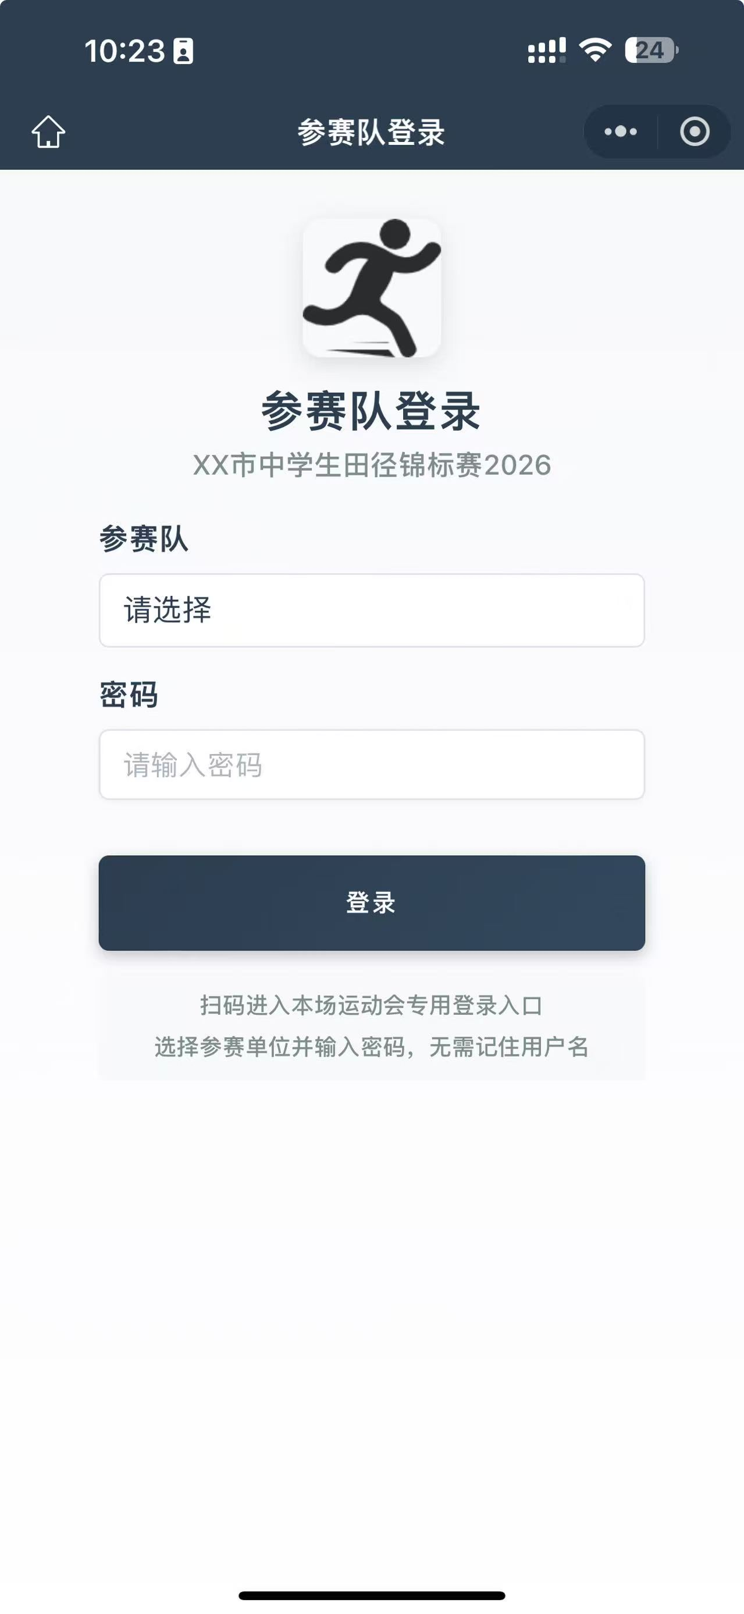
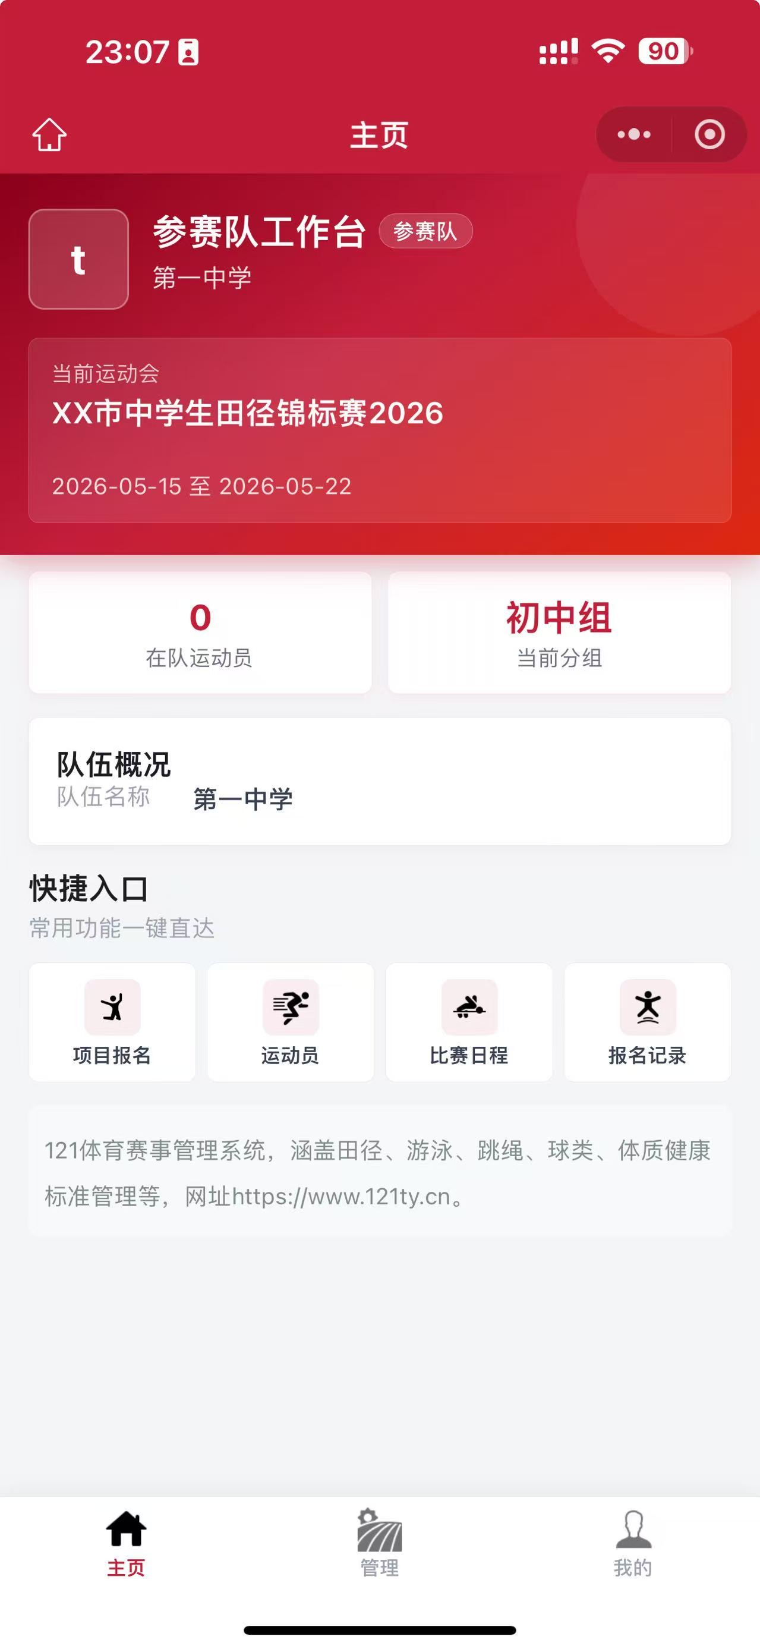
小程序端入口
运动会管理员下发《参赛队报名须知》
内含：
1.电脑端网络报名网址；
2.小程序端二维码；
3.参赛队帐号、密码；
4.简单操作流程。
扫码测试：
选择第一中学
密码：1234567

Slide 10
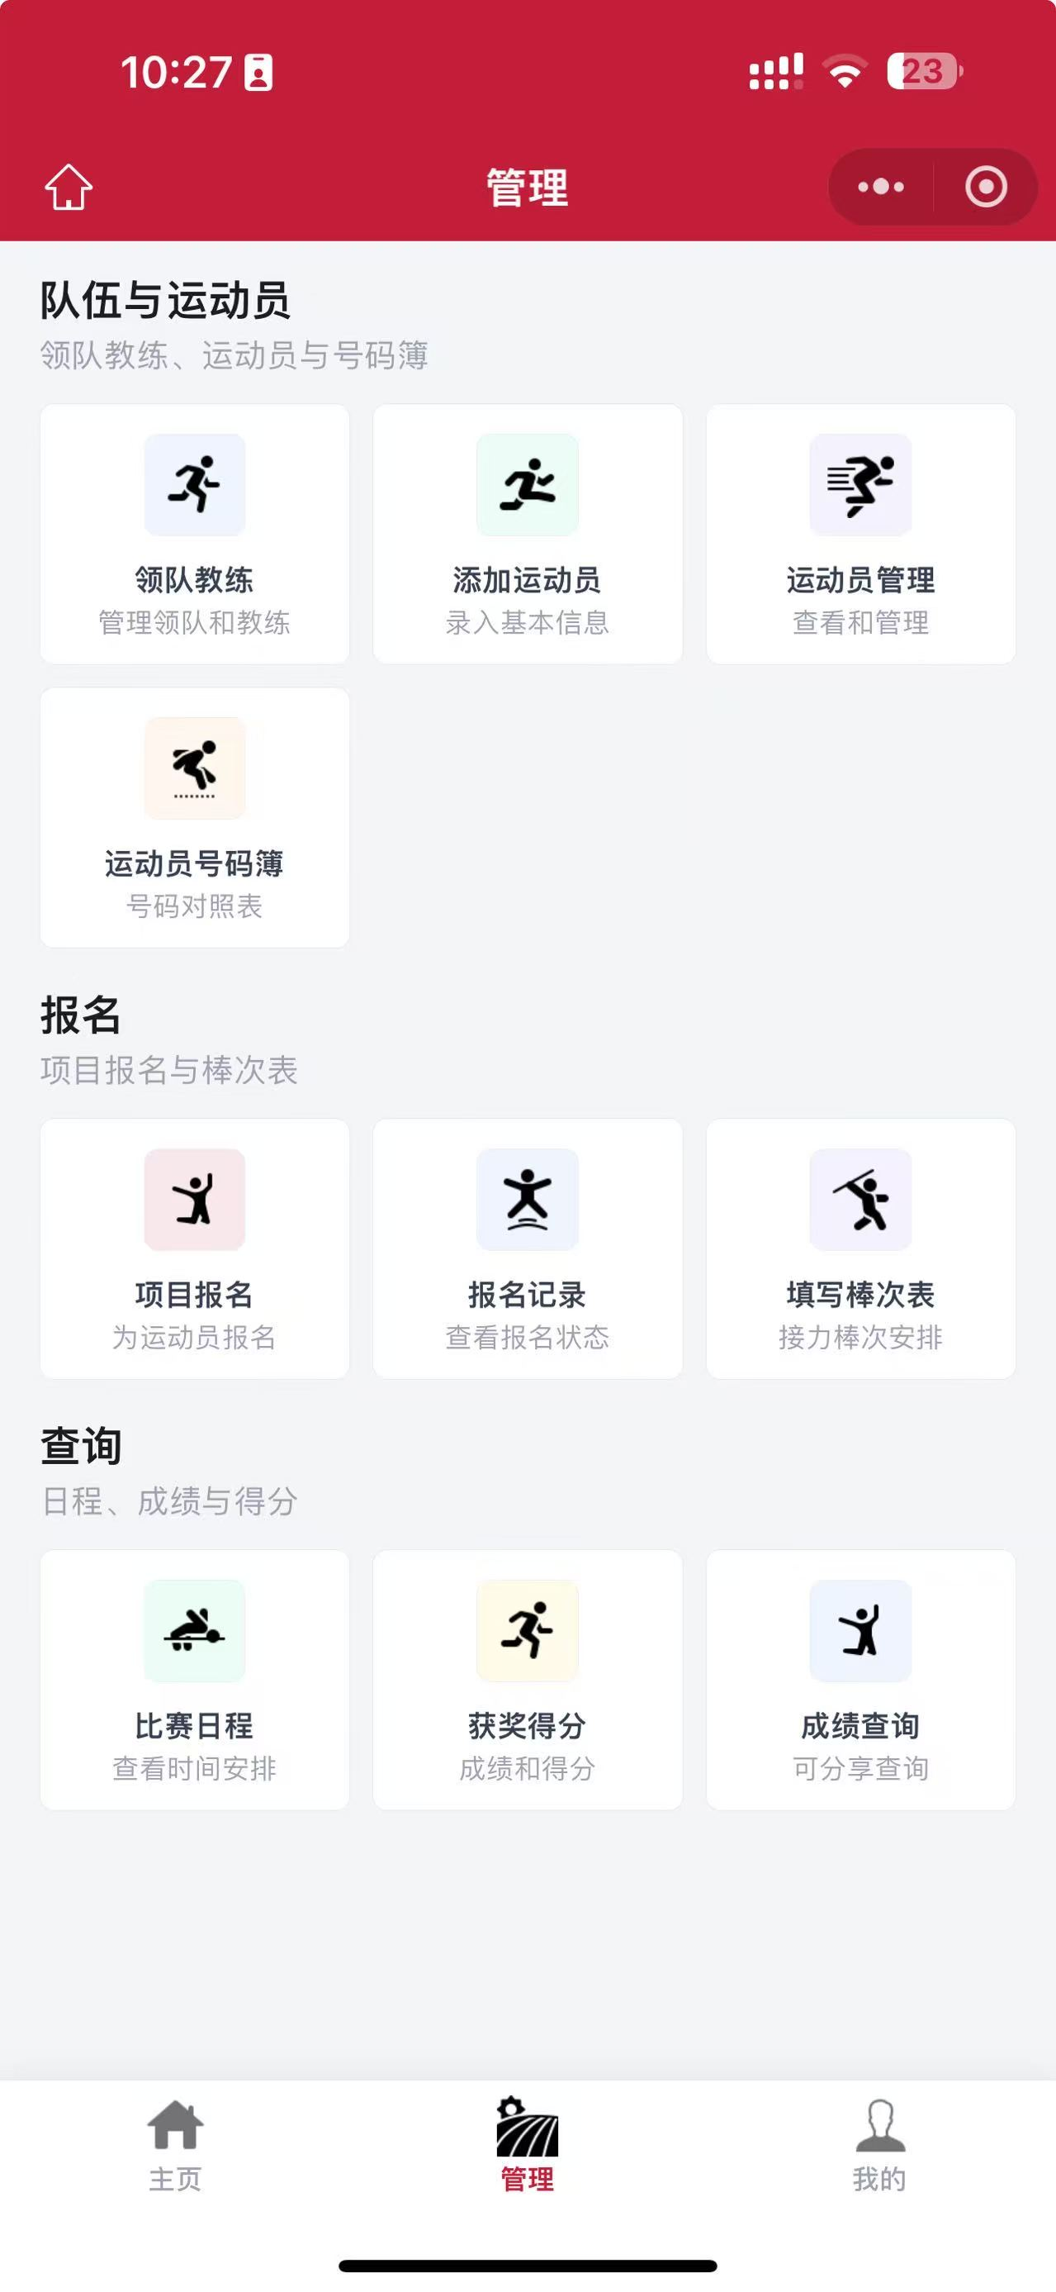
参赛队小程序端操作流程
添加运动员
第一步：添加运动员；
第二步：项目报名；
第三步：补充、查看其它信息，包括领队教练信息等。
运动会期间：可查看赛程、查看号码薄、可填写棒次表、查看团体总分排名、查看本参赛队获奖信息。
小提示：可通过分享小程序专用查询链接给家长或学生（免登录查看）。
项目报名
查看本参赛队具体比赛时间
查看本参赛队获奖得分
可分享小程序给家长或学生（免登录）

